Slide 1
Module SASU
« Handicap & Nouvelles Technologies »
« Conception pour tous »
Véronique LESPINET-NAJIB

Slide 2
Sommaire
CONTEXTE DE LOI (Vidéo 1)
CONCEPTION UNIVERSELLE
Vidéo 2 – partie 1 Introduction
Vidéo 2 – partie 2 les 7 principes
EXEMPLES (Vidéo 3)

Slide 3
CONCEPTION UNIVERSELLE
CONTEXTE ET ORIGINE

Slide 4
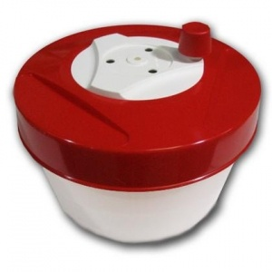
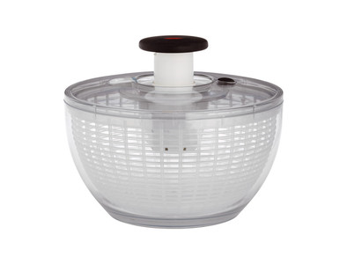

CONCEPTION UNIVERSELLE
Quelles différences ?
Pour une même action … à savoir essorer une salade …
Quelles sont les différences entre ces 2 produits
en termes d’usage et de conception ?

Slide 5
CONCEPTION UNIVERSELLE
Conception
Design pour tous
1 seule main / 1 coude /
1 poing
1 Action fixe : appuyer
S’arrête seule
Demande peu de mouvements
Stable
MAIS cher : > 40 €
2 mains ensemble
Actions en continue : tourner et maintenir
Demande une coordination motrice
Pas toujours stable
MAIS pas cher : 5-10 €
Accessible
Accessible

Slide 6
CONCEPTION UNIVERSELLE
ACCESSIBILITE
Permettre l’autonomie et la participation des personnes ayant un handicap
Agir sur leur environnement
Mise en œuvre d’aides techniques
Accessibilité est souvent dépendant du concept
Aides Techniques
« Tout produit, …, utilisé par une personne handicapée, fabriqué spécialement … »
(norme ISO 9999)

Slide 7
CONCEPTION UNIVERSELLE
Définition de « Aide technique »
« Tout produit, instrument, équipement ou système technique utilisé par une personne en situation de handicap,
fabriqué spécialement ou existant sur le marché, destiné à prévenir, compenser, soulager ou neutraliser la déficience, l’incapacité ou le handicap »
(norme ISO 9999).

Slide 8
CONCEPTION UNIVERSELLE
ACCESSIBILITE
2 orientations possibles :
Concevoir des produits spécifiques aux personnes en situation de handicap
Aides Techniques
Concevoir des outils grands publics destinés à TOUS
Design universel ou design pour tous

Slide 9
CONCEPTION UNIVERSELLE

Slide 10
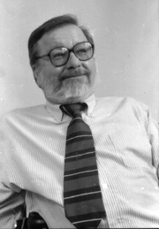
CONCEPTION UNIVERSELLE
Définition Design pour tous (Communauté Européenne, 2001)
« Le Design pour Tous vise à concevoir, développer et mettre sur le marché des produits, des services, des systèmes ou des environnements courants qui soient accessibles et utilisables par le plus large éventail possible d’usagers. »
Origine du concept :
RONALD MACE (1941-1998) (Pr d’architecture - Université Caroline du Nord)

Slide 11
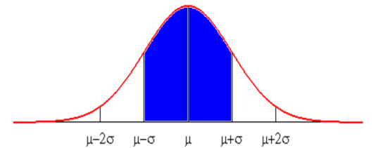
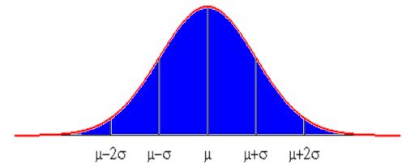
CONCEPTION UNIVERSELLE
Conception classique
inclure la majorité
Conception Design pour Tous
inclure les minorités
+
inclure la majorité

Slide 12
CONCEPTION UNIVERSELLE
« A travers l’Europe, la diversité humaine au niveau de l’âge, de la culture et des capacités est plus importante que jamais. Aujourd’hui nous contrôlons la maladie et les accidents et maîtrisons les déficiences comme jamais auparavant. Même si le monde d’aujourd’hui est un lieu complexe, c’est nous-mêmes qui le construisons et nous avons par conséquent la possibilité - et la responsabilité - de baser son design sur le principe d’inclusion. Le Design pour Tous est un design pour la diversité humaine, l’inclusion sociale et l’égalité. Cette approche holistique et innovatrice constitue un défi créatif et éthique pour chaque planificateur, designer, entrepreneur, administrateur et décideur politique.” Extrait de la Déclaration de Stockholm de l'E.I.D.D. »
European Institute for Design and Disability

Slide 13
CONCEPTION UNIVERSELLE
Cette démarche s’inscrit dans un contexte bien précis :
La population mondiale vieillit
Le nombre de personnes en situation de handicap augmente
Nous sommes tous à un moment de notre vie :
« des gens extraordinaires dans un environnement ordinaire, des gens ordinaires dans des conditions extraordinaires »
Il suffit d’un bras ou d’une jambe dans le plâtre pour en prendre conscience

Slide 14
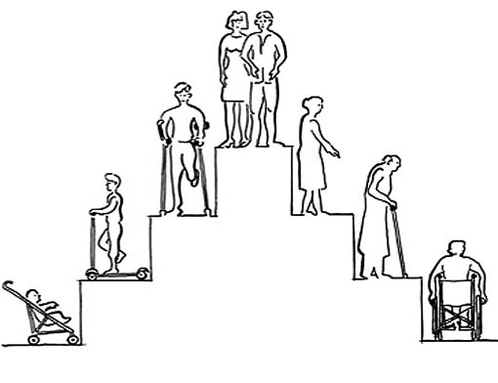
CONCEPTION UNIVERSELLE
« Une personne ne reste pas identique à elle-même dans le temps »
LP. Grosbois (2004)

Slide 15
CONCEPTION UNIVERSELLE
La conception pour tous débouche sur un principe assez simple :
Si on conçoit un produit accessible aux plus handicapés d’entre nous, ce produit conviendra à ceux qui ont des problèmes moins graves, ainsi qu’aux personnes valides.
Elle peut s’appliquer à la conception de :
Produits : télévision, appareils ménagers, systèmes anti-vol, …
Services : accès à l’information, moyens de communication, services d’urgence, …
Environnement : maison, jardin public, …

Slide 16
CONCEPTION UNIVERSELLE
Il est plus coûteux d’adapter un produit, un service ou un environnement après la fabrication que de les concevoir d’emblée dans l’esprit du Design for all
Une évidence économique …

Slide 17
CONCEPTION UNIVERSELLE
usage équitable
flexibilité ou souplesse d’usage
usage simple et intuitif
information perceptible immédiatement donnée par le produit
tolérance à l’erreur, accidentelle ou involontaire
faible niveau d’effort physique
dimension et espace prévus pour l’approche, l’atteinte, la manipulation et l’usage, quelles que soient les contraintes de taille, posture ou mobilité de l’usager
7 principes
(The Center for Universal Design)

Slide 18
CONCEPTION UNIVERSELLE
Suite dans la vidéo n° 2- partie 2

Slide 19
Merci pour votre attention.

Slide 20
Des questions ?
Contact : veronique.lespinet@ensc.fr
Sur le forum de moodle …

